Slide 1
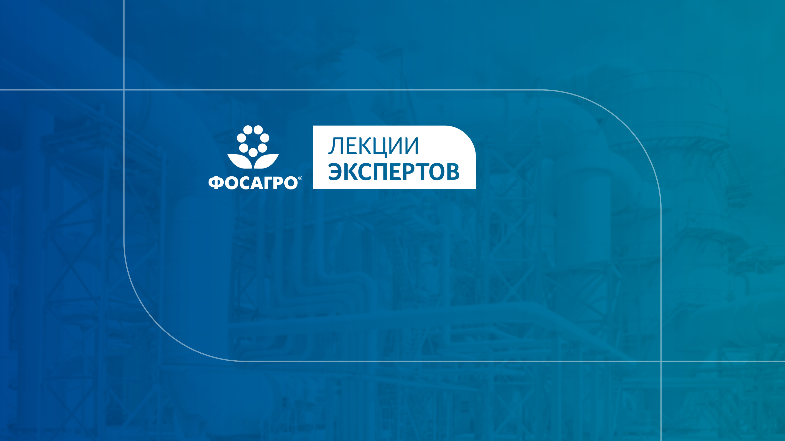
ПРОИЗВОДСТВО АЗОТА
КРИОГЕННЫМ СПОСОБОМ.
АДСОРБЦИЯ ГАЗОВ

Slide 2
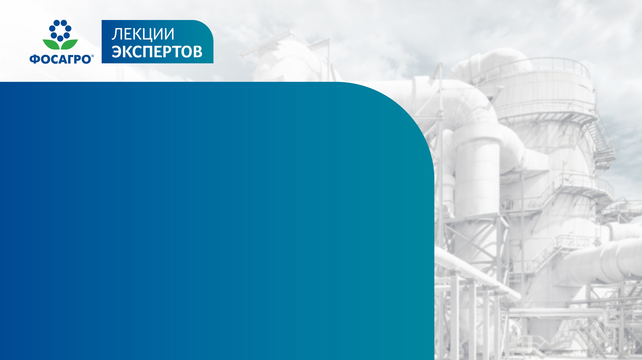

Павел Александрович Аникичев
Заместитель директора
центра обслуживания
АО «Апатит»
Череповецкий государственный университет, инженер
химик-технолог (2004)
The professional Diploma in Management, The Open University (2009)
Диплом о профессиональной переподготовке, мастер производственного обучения, ИРПО (2021)
Профессиональная переподготовка Mini-MBA, РЭУ им. Плеханова (2024)
Награды компании «ФосАгро»: Почетная грамота (2013), Занесение на доску почета (2019), Благодарственное письмо (2023)
Орден II степени «За заслуги перед химической индустрией России» (2025)

Slide 3
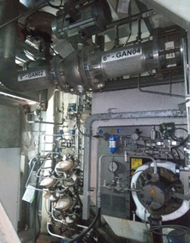








ПРОЦЕСС ПОЛУЧЕНИЯ ЧИСТОГО
АЗОТА И ЕГО ФИЗИКА
Основные физические понятия:
Испарение
Конденсация
Точка росы
Адсорбция
Десорбция
Теплообмен
Сжатие газов
Создание холода
(криогенные процессы)

Slide 4



АГРЕГАТНОЕ СОСТОЯНИЕ
ВЕЩЕСТВА
Три основных агрегатных состояния вещества:
Переходы:
Т → Ж – плавление
Ж → Г – кипение/испарение
Г → Ж – конденсация
Ж → Т – затвердевание/
застывание (иногда – кристаллизация)
ТВЕРДОЕ (Т)
ЖИДКОЕ (Ж)
ГАЗООБРАЗНОЕ (Г)

Slide 5
ЗАВИСИМОСТЬ ОТ ДАВЛЕНИЯ

Slide 6
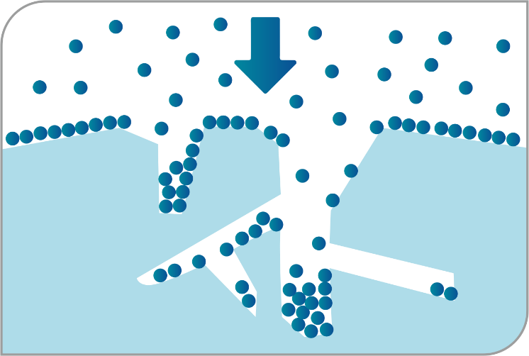
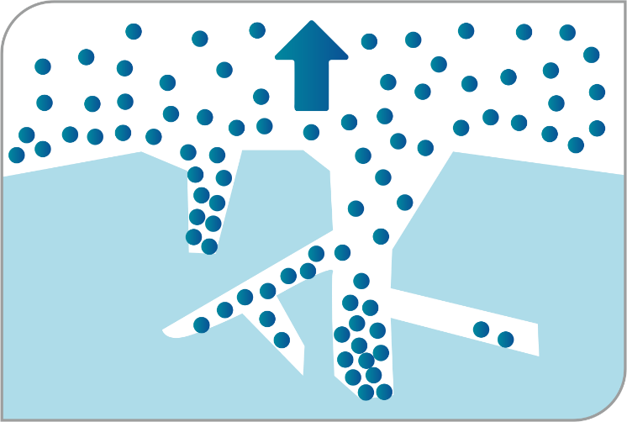
АДСОРБЦИЯ, ДЕСОРБЦИЯ
Адсорбция
Десорбция
– поглощение газов или паров жидкости твердым веществом
– обратный процесс: выход газа (паров) из пор твердого вещества

Slide 7
ТЕХНОЛОГИЧЕСКИЙ ПРОЦЕСС
Подогреватель
Основной
поток
Слой
силикагеля
В3
В6
В5
В4
А1
В работе
На
регенерации
А2
В2
Сырой воздух
в атмосферу
В1
Сырой воздух

Slide 8


ПОЛУЧЕНИЕ ЧИСТОГО АЗОТА
Чистый азот используют в качестве:
Продувочного газа для вытеснения
других вредных веществ (газов)
Газа для создания инертных сред
(где необходимо не допустить присутствие кислорода)
Пожарного азота
(для вытеснения кислорода из зоны горения)
Составляющей производственного процесса (например, для производства аммиака)
Газа для опрессовок оборудования

Slide 9

КРИОГЕННОЕ РАЗДЕЛЕНИЕ
-183°С
Для получения чистого азота осуществляется криогенное разделение очищенного воздуха
в ректификационной колонне.
КРИОГЕННОЕ – ЗНАЧИТ НИЗКОТЕМПЕРАТУРНОЕ
За счет разницы кислород первым станет жидким и будет стекать в низ колонны,
а азот (при -183°С) – нет.
-196°С

Slide 10
КРИОГЕННОЕ РАЗДЕЛЕНИЕ
Основные стадии процесса получения чистого азота:
+30°С
+30°С
-183°С
Ректификация (разделение)
Компрессор
Р↑
Адсорбция
(от влаги и пыли)
Теплообмен
Азот
потребителю
-183°С
Воздух из атмосферы
т/д
-183°С
Р↓
Кислород + азот
Р↓↑ - рост или падение давления

Slide 11
ИТОГИ
Для получения чистого азота с определенным давлением необходимо знать:
Свойства газов (азот, кислород)
и их температуры конденсации
Теплообменные процессы
Метод разделения (ректификация)
Процесс компримирования
Процесс криогенного захолаживания
Зависимость температуры
кипения от давления
Методы очистки от влаги: адсорбция, десорбции

Slide 12
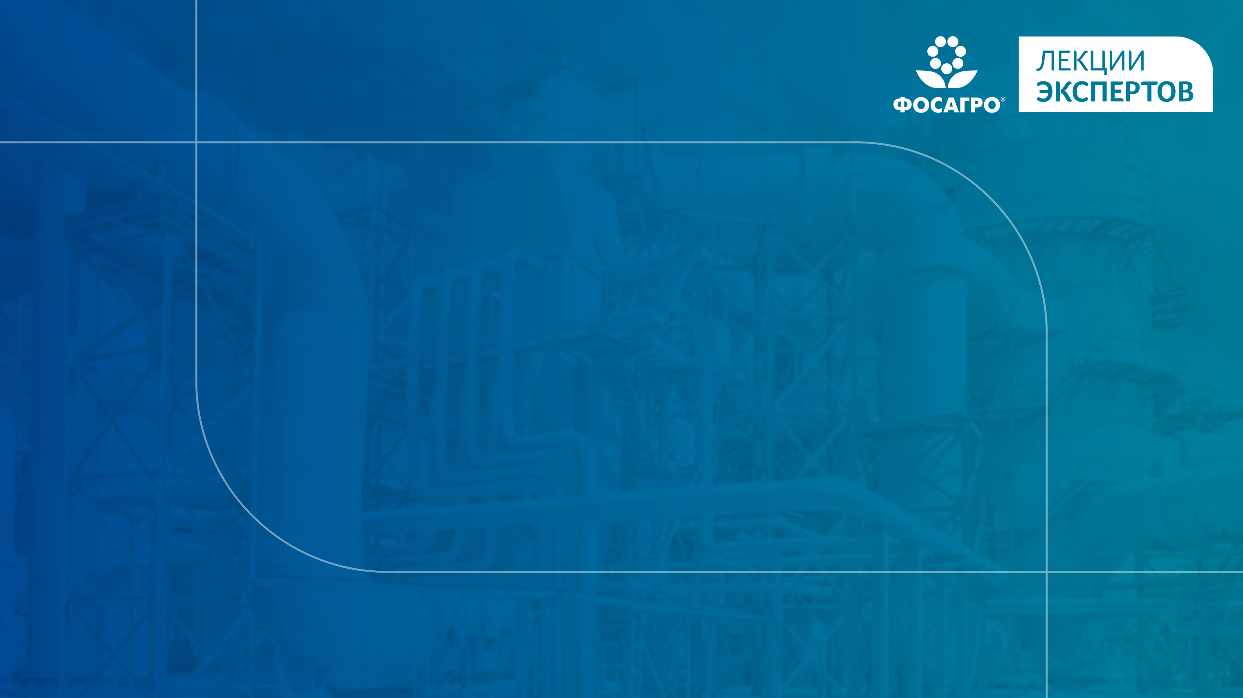
СПАСИБО
ЗА ВНИМАНИЕ!

